Slide 1

6.5 同步时序逻辑电路的设计
同步时序逻辑电路设计又称同步时序逻辑电路综合，其基本指导思想是用尽可能少的触发器和门电路来完成设计。
6.5.1 同步时序电路设计的一般步骤
1. 作原始状态图和状态表；
2. 对原始状态表化简；
3. 状态分配；
4. 选定触发器；5.求出输出函数和激励函数表达式；
6. 画出逻辑电路图。

Slide 2
6.5.2 建立原始状态图
状态图是同步时序电路设计的依据，它必须正确反映设计要求。状态图的构成没有统一的方法，关键是要充分正确地理解设计要求，明确电路的输入条件和输出要求，输入和输出关系，以及状态的转换关系。
原始状态图建立的一般过程为：
假定一个初始状态，由此出发，每加入一个输入信号，则记忆其次态，并标出其相应的输出值。次态可能为现态、已有状态或新的状态，直到没有新的状态为止。每个状态的各种可能的输入值都要考虑到。

Slide 3
例: 某序列检测器有一个输入端x和一个输出端Z。从x端输入一组按时间顺序排列的串行二进制码。当输入序列中出现101时，输出Z＝1，否则 Z＝0。试作出该序列检测器的Mealy型和Moore型原始状态图和状态表。
电路的Mealy 型状态表
次态/输出
现态
x=0
x=1
1/0
1/0
S₀
S₁
S₂
S₃
S₀/0
S₂/0
S₀/0
S₂/0
S₁/0
S₁/0
S₃/1
S₁/0
S₀
S₁
0/0
0/0
1/0
0/0
0/0
S₃
S₂
1/1

Slide 4
电路的 Moore 型状态表
次 态
0
1
输 出
Z
1
现态
S₀/0
S₁/0
x=0
x=1
0
1
0
S₀
S₁
S₂
S₃
S₀
S₂
S₀
S₂
S₁
S₁
S₃
S₁
0
0
0
1
S₃/1
0
S₂/0
1

Slide 5
例: 假设某同步时序电路，用于检测串行输入的8421BCD码，其输入的顺序是先高位后低位，当出现非法数字(即输入1010，1011，1100，1101，1110，1111)时，电路的输出为1。试作出该时序电路的Mealy型原始状态图和状态表。
解：
A
0/0
0/0
1/0
1/0
B
C
0/0
1/0
D
E
0/0
1/0
F
G

Slide 6
0/0
A
1/0
B
C
0/0
1/0
0/0
1/0
D
E
J
K
0/0
1/0
0/0
1/0
0/0
1/0
0/0
1/0
F
G
H
I
L
M
N
P
0/0
0/0
0/0
0/0
0/0
0/1
0/1
0/1
1/0
1/0
1/0
1/0
1/0
1/1
1/1
1/1
电路的原始状态图

Slide 7
次态/输出
电路的原始状态表
现态
x=0
x=1
A
B
C
D
E
F
G
H
I
J
K
L
M
N
P
B/0
D/0
J/0
F/0
H/0
A/0
A/0
A/0
A/0
L/0
N/0
A/0
A/1
A/1
A/1
C/0
E/0
K/0
G/0
I/0
A/0
A/0
A/0
A/0
M/0
P/0
A/0
A/1
A/1
A/1

Slide 8
例：假设有一个三位二进制加、减法器（模8计数器）
，当X输入为1时，实现加1计数；当X为0时，实现减1
计数，试作出该电路的Moore型原始状态图和状态表。
解：
当X为0时：
000
111
110
101
100
011
010
001
当X为1时：
000
001
010
011
100
101
110
111
计数器的输出可为状态本身，亦可看作外部输出。

Slide 9
原始状态图
1
000
₀₀₁
1
1
0
₁₁₁
0
0
₀₁₀
1
0
0
1
₁₁₀
₀₁₁
0
0
₁₀₁
0
₁₀₀
1
1
1

Slide 10
原始状态表
次态/输出
现态
x=0
x=1
000
001
010
011
100
101
110
111
111
000
001
010
011
100
101
110
001
010
011
100
101
110
111
000

Slide 11
6.5.3 状态简化
一般情况下，原始状态图和原始状态表中存在着多余的状态。状态个数越多，电路中所需的触发器的数目也越多，制造成本就越高。为降低制造成本，需要去掉多余的状态，即要进行状态简化。
所谓状态简化，就是要获得一个最小化的状态表。这个表不仅能正确地反映设计的全部要求，而且状态的数目最少。

Slide 12
一、完全确定状态表的简化
完全确定状态表： 状态表中的次态和输出都有确定的
状态和确定的输出值。
等效状态：设状态S₁和S₂是完全确定状态表中的两个状态,如果对于所有可能的输入序列，分别从状态S₁ 和状态S₂出发，所得到的输出响应序列完全相同， 则状态S1和S2是等效的，记作(S1, S2) . 或说，状态S1和S2是等效对。等效状态可以合并。
S₁
0/0
S₂
0/1
S₃
1/1
S₄
…
S'₁
0/0
S'₂
0/1
S'₃
1/1
S'₄
…

Slide 13
等效状态传递性：(S₁,S₂), (S₂,S₃)→(S₁,S₃)
等效类： 彼此等效的状态集合
最大等效类： 不被其它等效类所包含的等效类。 一个状态也可能是一个最大等效类。
状态简化的任务是要在原始状态表中找出全部最大等效类(最大等效类集合)，并将每一个最大等效类用一个状态来表示。

Slide 14
判别方法：
假定状态S₁和S₂是完全确定原始状态表中的两个现态，那么S₁和S₂等效的条件可归纳为在输入的各种取值组合下：
第一、它们的输出完全相同；
第二、它们的次态满足下列条件之一，即
(1) 次态相同；
(2) 次态交错；
(3) 次态循环；
(4) 次态对等效。

Slide 15
次态相同
0/1
S_{i}
1/0
S_{l}
S_{k}
0/1
1/0
S_{j}

Slide 16
次态相同或交错
S_{i}
0/0
S_{k}
1/0
1/0
0/0
S_{j}

Slide 17
次态交错或相同或循环
0/1
S_{i}
0/0
S_{k}
1/0
1/0
S_{m}
1/0
S_{j}
S_{l}
1/0
0/0
0/1

Slide 18
次态交错或等效(S_{k},S_{l}等效)
0/1
S_{i}
S_{k}
1/0
1/0
S_{j}
S_{l}
0/1

Slide 19
1. 观察法化简
例：简化下表所示的状态表
次态/输出
现态
x=0
x=1
A
B
C
D
A/0
A/0
A/0
A/0
B/0
C/0
D/1
D/1

Slide 20
A和B，C和D的输出完全相等；
解：
C和D在输入的各种取值组合下，次态相同，因此C和D等效；
次态/输出
现态
x=0
x=1
A和B在x=1时的次态不满足四条件之一，因此A和B不等效;
A
B
C
D
A/0
A/0
A/0
A/0
B/0
C/0
D/1
D/1
最大等效类为{A}，{B}，{C,D},分别用A', B', C'表示；

Slide 21
最小化状态表为：
次态/输出
次态/输出
现态
现态
x=0
x=1
x=0
x=1
A
B
C
D
A/0
A/0
A/0
A/0
B/0
C/0
D/1
D/1
A'
B'
C'
A'/0
A'/0
A'/0
B'/0
C'/0
C'/1

Slide 22
2. 隐含表法化简
例：简化下表所示的状态表
次态/输出
现态
x=0
x=1
A
B
C
D
E
F
G
C/0
F/0
D/0
D/1
C/0
D/0
C/1
B/1
A/1
G/0
E/0
E/1
G/0
D/0

Slide 23
解：
顺序比较，寻找等效状态对
状态对等效，打“ √”；
状态对不等效，打 “ ╳”；
状态对是否等效需进 一步检查，则标记次态对。
作隐含表
次态/输出
现态
x=0
x=1
A
B
C
D
E
F
G
C/0
F/0
D/0
D/1
C/0
D/0
C/1
B/1
A/1
G/0
E/0
E/1
G/0
D/0
B
CF
C
D
E
BE
AE
CF
F
CD
DE
G
A
B
C
D
E
F

Slide 24
B
CF
关联比较，确定等效状态对
C
D
E
BE
AE
CF
AB→CF√
F
CD
AE→BE→CF√
G
DE
A
B
C
D
E
F
处于循环链中的每一个状态对都是等效状态对,一共四个等效对 (A,B), (A,E), (B,E), (C,F)。

Slide 25
确定最大等效类，作最小化状态表:
四个等效对 (A,B), (A,E), (B,E), (C,F)
四个最大等效类 (A,B,E), (C,F), (D), (G)
令以上四个最大等效类依次为a, b, c, d.
次态/输出
次态/输出
现态
x=0
x=1
现态
A
B
C
D
E
F
G
C/0
F/0
D/0
D/1
C/0
D/0
C/1
B/1
A/1
G/0
E/0
E/1
G/0
D/0
x=0
x=1
a
b
c
d
b/0
c/0
c/1
b/1
a/1
d/0
a/0
c/0

Slide 26
二、不完全确定状态表的简化
不完全确定状态表： 状态表中存在不确定的次态或输出，这些不确定的次态或输出将有利于状态简化。
相容状态：设状态S₁和S₂是不完全确定状态表中 的两个状态，如果对于所有的有效输入序列，分别从状态S₁和S₂出发，所得到的输出响应序列(除不确定的那些位之外)是完全相同的，那么状态S₁和S₂是相容的，或者说状 态S₁和S₂是相容对，记作(S₁,S₂)。相容状态可以合并。

Slide 27
例:
设计一个“1111”序列检测器，使其成为爆炸装置
的引爆控制器。假定工作条件为：平时无1输入，
Z一直处于0状态；当连续输入4个1时（不允许出现
0），Z=1引爆，整个装置不存在。
0/0
0/d
d
A
1/0
B
次态/输出
现态
x=0
x=1
1/0
A
B
C
D
A/0
d/d
d/d
d/d
B/0
C/0
D/0
d/1
1/0
D
C
1/1
0/d
d
0/d
d
d

Slide 28
相容状态无传递性：
S_{i}
1/0
S_{i}和S_{j}相容；
S_{j}和S_{k}相容；
但S_{i}和S_{k}不相容。
0/0
0/0
S_{j}
1/d
S_{l}
0/0
0/0
S_{k}
1/1
相容类：彼此相容的状态集合
最大相容类：不被其它相容类所包含的相容类

Slide 29
判别方法：
在不完全确定状态表中判断两个状态是否相容也是根据表中给出的次态和输出来决定的。假定状态S_{i}和S_{j}是不完全确定状态表中的两个现态，那么状态S_{i}和S_{j}相容的条件可归纳为在输入的各种取值组合下:
第一、它们的输出完全相同，或者其中的 一个(或两个) 输出为任意值。
第二、它们的次态满足下列条件之一：
(1) 次态相同；
(2) 次态交错；
(3) 次态循环；
(4) 其中的一个(或两个)为任意状态;
(5) 次态相容；

Slide 30
例：简化下表所示的状态表
次 态
现 态
输 出
x=0
x=1
A
B
C
D
E
F
B
B
A
d
F
d
D
D
E
E
d
C
0
d
1
1
1
d

Slide 31
解：
作隐含表；
顺序比较，
寻找相容对；
次 态
输 出
B
现 态
x=0
x=1
AB
DE
C
A
B
C
D
E
F
B
B
A
d
F
d
D
D
E
E
d
C
0
d
1
1
1
d
D
DE
E
BF
AF
F
CD
CD
CE
CE
A
B
C
D
E

Slide 32
AF→CD √
B
BC→AB √
AB
DE
C
DE √
BD→DE √
D
DE
BE→BF→CD √
E
BF
AF
CE→AF √
CF→CE √
DF→CE √
F
CD
CD
CE
CE
A
B
C
D
E
关联比较，确定相容对；
以上三步与确定状态表的化简相同
全部相容对：(A,B), (A,F), (B,C), (B,D), (B,E), (B,F), (C,D), (C,E), (C,F), (D,F), (D,E), (E,F)。

Slide 33
作状态合并图，求最大相容类。
S₁
S₁
S₁
S₅
S₂
S₄
S₂
S₂
S₃
S₄
S₃
S₃
3状态相容
4状态相容
5状态相容

Slide 34
全部相容状态对：
(A,B), (A,F), (B,C), (B,D), (B,E), (B,F), (C,D), (C,E), (C,F), (D,F), (D,E), (E,F)。
A
F
B
E
C
本例状态合并图，最大相容类是(A,B,F), (B,C,D,E,F)。
D

Slide 35
作最小化状态表: 最小化状态表(又称最小闭覆盖) 应满足下列三个条件：
覆盖性－－所选相容类集合应包含原始状态表中 的全部状态。
最小性－－所选相容类集合中相容类的个数应最 少。
闭合性－－所选相容类集合中的任一相容类，在 原始状态表中任一输入条件下产生的次态应 该属于该集合中的某一个相容类。

Slide 36
采用闭覆盖表来反映所选相容类集合的覆盖和闭合情况。本例的闭覆盖表为
次态
现态
输出
x=0
x=1
覆 盖
闭 合
最大相
容类
A
B
C
D
E
F
x=0
x=1
A
B
C
D
E
F
B
B
A
d
F
d
D
D
E
E
d
C
0
d
1
1
1
d
ABF
BCDEF
√
√
√
√
√
B
CD
√
√
√
ABF
CDE

Slide 37
所选相容类集合{(A,B,F), (B,C,D,E,F)} 满足最小闭覆盖条件，令A表示(A,B,F)，C表示(B,C,D,E,F)可得：
最大相
容类
覆 盖
闭 合
A
B
C
D
E
F
x=0
x=1
√
√
√
ABF
BCDEF
√
√
B
CD
√
√
√
ABF
CDE
次态
次 态
现态
输出
现 态
输 出
x=1
x=0
x=1
x=0
A
C
A,C
A
C
C
0
1
A
B
C
D
E
F
B
B
A
d
F
d
D
D
E
E
d
C
0
d
1
1
1
d
由于该表中只有两个状态，进一步可以得到：
次 态
现 态
输 出
x=0
x=1
A
C
d
A
C
C
0
1

Slide 38
例：化简下表所示的状态表
次态/输出
现态
x=0
x=1
A
B
C
D
E
D/d
E/0
D/0
C/d
C/1
A/d
A/d
B/d
C/d
B/d

Slide 39
解： 作隐含表，寻找相容状态对
AB→DE→BC √
次态/输出
现态
B
DE
AC→AB √
x=0
x=1
AB
DE
CDAC
→BC √
C
AB
AD→
√
A
B
C
D
E
D/d
E/0
D/0
C/d
C/1
A/d
A/d
B/d
C/d
B/d
CD
AC
AC
CE
D
BC
AE→
AB
CD
√
√
AB
CD
E
BC
AC √
CE ╳
A
B
C
D
BD→
由上图得相容状态对为(A,B), (A,C), (A,D), (A,E), (B,C), (C,D), (D,E)

Slide 40
作状态合并图，寻找最大相容类
A
E
B
D
C
得最大相容类为(A,B,C), (A,C,D), (A,D,E)

Slide 41
作最小化状态表
(A,B,C), (A,C,D), (A,D,E)
A
若选相容类集合为{(A,B,C), (A,D,E)}则下表表明它不满足闭合要求
E
B
次态/输出
D
C
现态
x=0
x=1
覆 盖
闭 合
相容类
A
B
C
D
E
x=0
x=1
A
B
C
D
E
D/d
E/0
D/0
C/d
C/1
A/d
A/d
B/d
C/d
B/d
ABC
ADE
√
√
√
√
DE
AB
√
√
CD
ABC

Slide 42
但如果选相容类 (A,B,C)和 (D,E)则能满足最小闭覆盖的要求
A
E
B
次态/输出
现态
D
C
x=0
x=1
覆 盖
闭 合
相容类
A
B
C
D
E
D/d
E/0
D/0
C/d
C/1
A/d
A/d
B/d
C/d
B/d
A
B
C
D
E
x=0
x=1
ABC
DE
A
B
C
DE
AB
D
E
C
BC

Slide 43
令A'=(A,B,C), B'=(D,E), 进一步可得：
次态/输出
现态
x=0
x=1
次态/输出
A
B
C
D
E
D/d
E/0
D/0
C/d
C/1
A/d
A/d
B/d
C/d
B/d
现态
x=0
x=1
A'
B'
B' /0
A' /1
A'/d
A'/d
寻找最小闭覆盖通常不是一件容易的事情，其结果往往不唯一。

Slide 44
6.5.4 状态编码(状态分配)
给最小化状态表中的每一个状态指定一个二进制代码，形成二进制状态表。
通常情况下，状态编码的方案不一样，所得到的输出函数和激励函数的表达式也不同，由此而设计出来的电路复杂度也不同。状态分配的任务是： 决定编码的长度；寻找一种最佳的或接近最佳的状态分配方案。

Slide 45
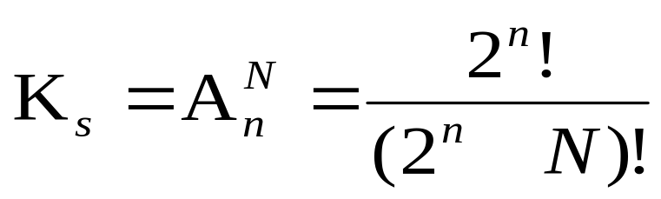
设最小化状态表中的状态数为N，编码长度为n，N和n的关系为 2^{n-1}<N≤2^{n}
用2^{n}种组合来对N个状态进行分配时，可能出现的分配方案的总数K_{s}为
－

Slide 46
例如，n=2, N=4时 有
方 案
状态
1 2 3 4 5 6 7 8 9 10 11 12
A
B
C
D
00 10 01 11 00 01 10 11 00 10 01 11
01 11 00 10 10 11 00 01 11 01 10 00
11 01 10 00 11 10 01 00 01 11 00 10
10 00 11 01 01 00 11 10 10 00 11 01
方 案
状态
13 14 15 16 17 18 19 20 21 22 23 24
A
B
C
D
00 01 10 11 00 10 01 11 00 01 10 11
11 10 01 00 10 00 11 01 01 00 11 10
10 11 00 01 01 11 00 10 10 11 00 01
01 00 11 10 11 01 10 00 11 10 01 00

Slide 47
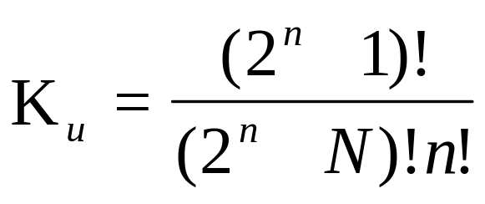
但是，在K_{s}种方案中只有三种是独立的(真正不相同的)方案
－
－
然而，当n较大时，K_{u}仍然很大，要真正找到最佳的分配方案是十分困难的，况且分配方案的好坏还与所采用的触发器的类型有关。因此，实际应用时都是采用工程的方法，依据以下四条件原则来进行状态分配。

Slide 48
状态分配的基本原则有四条：
(1) 在相同输入条件下具有相同次态的现态，应尽可能分配相邻的二进制代码；
(2) 在相邻输入条件，同一现态的次态应尽可能分配相邻的二进制代码；
(3) 输出完全相同的现态应尽可能分配相邻的二进制代码；
(4) 最小化状态表中出现次数最多的状态或初始状态应分配逻辑0。

Slide 49
一般情况下，第一条原则较为重要，需优先考虑，其次要考虑由前三条原则得到的应分配相邻代码的状态对出现的次数，次数多的状态对应优先分配相邻的二进制代码。

Slide 50
例：对下表所示的状态表进行状态分配
次态/输出
现态
x=0
x=1
A
B
C
D
C/0
C/0
B/0
A/1
D/0
A/0
D/0
B/1

Slide 51
解：
确定n=2
确定分配
由规则(1)得A和B,A和C应相邻；
由规则(2)得C和D,C和A,B和D,A和B应相邻；
由规则(3)得A,B,C 三者应相邻,即A B,AC,BC应相邻；
由规则(4)得A分配为逻辑0。
次态/输出
现态
x=0
x=1
A
B
C
D
C/0
C/0
B/0
A/1
D/0
A/0
D/0
B/1

Slide 52
由规则(1)得A和B,A和C应相邻；
由规则(2)得C和D,C和A,B和D,A和B应相邻；
由规则(3)得A,B,C 三者应相邻,即A和B,A和C,B和C应相邻；
由规则(4)得A分配为逻辑0。
y₂
y₂ y₁
y₁
A:
B:
C:
D:
0
1
0 0
1 0
0 1
1 1
0
A
B
1
C
D

Slide 53
最后我们可以得到二进制状态表
次态/输出
现态
y₂ y₁
次态y₂^{(n+1})y₁^{(n+1)}/输出
现态
x=0
x=1
x=0
x=1
0 0
0 1
1 1
1 0
01/0
10/0
00/1
01/0
11/0
11/0
10/1
00/0
A
B
C
D
C/0
C/0
B/0
A/1
D/0
A/0
D/0
B/1
注意：有时满足分配原则的分配方案不唯一，这时可任选一种。

Slide 54
确定激励函数和输出函数
1. 触发器的激励表
触发器的激励表反映触发器从某种现态转换 到某种次态时，对触发器输入(激励)的要求。在这种表中，现态和次态作为自变量，输入(激励)作为因变量。触发器的激励表可由触发器的状态表直接推出。

Slide 55
R-S触发器激励表
D触发器激励表
Q Q^{(n+1)}
R S
Q Q^{(n+1)}
D
0 0
0 1
1 0
1 1
d 0
0 1
1 0
0 d
0 0
0 1
1 0
1 1
0
1
0
1

Slide 56
J-K触发器激励表
T触发器激励表
Q Q^{(n+1)}
J K
Q Q^{(n+1)}
T
0 0
0 1
1 0
1 1
0 d
1 d
d 1
d 0
0 0
0 1
1 0
1 1
0
1
1
0

Slide 57
2. 确定激励函数
两种方法：根据次态方程来确定和通过激励表来确定。

Slide 58
例：若用J-K触发器实现下表所示的二进制状态表， 试写出激励和输出函数。
现 态
y₂ y₁
次态y₂^{(n+1})y₁^{(n+1)}/输出Z
x=0
x=1
0 0
0 1
1 1
1 0
11/0
00/0
00/1
01/0
01/0
00/1
10/1
11/0

Slide 59
Q Q^{(n+1)}
J K
解：
确定激励函数
0 0
0 1
1 0
1 1
0 d
1 d
d 1
d 0
现态y₂ y₁
输入
x
现态
y₂ y₁
次态
y₂^{(n+1}) y₁^{(n+1)}
激励函数
J₂K₂J₁K₁
y₂^{(n+1})y₁^{(n+1)}/输出Z
0
0
0
0
1
1
1
1
0 0
0 1
1 1
1 0
0 0
0 1
1 1
1 0
1 1
0 0
0 0
0 1
0 1
0 0
1 0
1 1
1 d 1 d
0 d d 1
d 1 d 1
d 1 1 d
0 d 1 d
0 d d 1
d 0 d 1
d 0 1 d
x=0
x=1
0 0
0 1
1 1
1 0
11/0
00/0
00/1
01/0
01/0
00/1
10/1
11/0

Slide 60
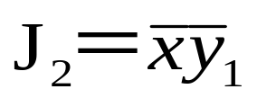
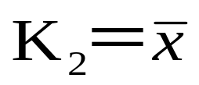
xy₂
y₁
00
01
11
10
输入
x
现态
y₂ y₁
次态
y₂^{(n+1)} y₁^{(n+1)}
激励函数
J₂K₂J₁K₁
0
1
d
d
0
J₂
1
0
d
d
0
0
0
0
0
1
1
1
1
0 0
0 1
1 1
1 0
0 0
0 1
1 1
1 0
1 1
0 0
0 0
0 1
0 1
0 0
1 0
1 1
1 d 1 d
0 d d 1
d 1 d 1
d 1 1 d
0 d 1 d
0 d d 1
d 0 d 1
d 0 1 d
xy₂
y₁
00
01
11
10
0
d
1
0
d
K₂
1
d
1
0
d
xy₂
y₁
00
01
11
10
0
1
1
1
1
J₁
1
d
d
d
d
xy₂
y₁
00
01
11
10
J₁=1
K₁=1
0
d
d
d
d
K₁
1
1
1
1
1

Slide 61
确定输出函数
xy₂
现态y₂ y₁
y₁
y₂^{(n+1})y₁^{(n+1)}/输出Z
00
01
11
10
0
0
0
0
0
x=0
x=1
0 0
0 1
1 1
1 0
11/0
00/0
00/1
01/0
01/0
00/1
10/1
11/0
1
0
1
1
1
Z
Z=y₂y₁+xy₁

Slide 62
画出逻辑电路图
先画出触发器并给触发器编号，再根据激励函数和输出函数画出组合逻辑部分的电路，最后画出同步时钟信号线。

Slide 63
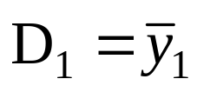
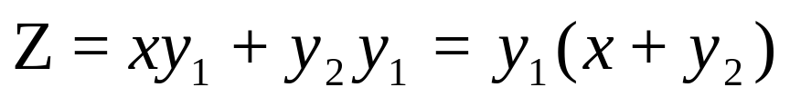
例如：
y₂
y₂
y₁
y₁
D₂
C
D₁
C
CP
≥1
&
&
≥1
z
≥1
x

Slide 64
6.5.5 同步时序逻辑电路设计举例
例：
设计一个“ 111…”序列检测器，用来检测串行二进制序列，要求每当连续输入3个(或3个以上)1时，检测器输出为1，否则输出为0。其典型输入输出序列如下：
输入x：0 1 1 1 0 1 1 1 1 0
输出Z：0 0 0 1 0 0 0 1 1 0

Slide 65
解：
作状态图和状态表
B
1/0
1/0
0/0
A
C
0/0
0
0/0
0/0
1/1
D
1/1

Slide 66
次态/输出Z
现 态
x=0
x=1
A
B
C
D
A/0
A/0
A/0
A/0
B/0
C/0
D/1
D/1

Slide 67
状态化简
用观察法可得最大等效类为：(A), (B), (C,D)
令C＝(C,D),可得下列最简状态表
次态/输出Z
次态/输出Z
现 态
现 态
x=0
x=1
x=0
x=1
A
B
C
D
A/0
A/0
A/0
A/0
B/0
C/0
D/1
D/1
A
B
C
A/0
A/0
A/0
B/0
C/0
C/1

Slide 68
AB，BC，AC应相邻
AB，AC应相邻
AB应相邻
A应为逻辑0
状态分配：
次态/输出Z
现 态
y₂
x=0
x=1
y₁
0
1
0
A
C
A
B
C
A/0
A/0
A/0
B/0
C/0
C/1
1
B

Slide 69
y₂
y₁
0
1
0
A
C
现态
y₂ y₁
次态y₂^{(n+1})y₁^{(n+1)}/输出Z
1
B
x=0
x=1
次态/输出Z
0 0
0 1
1 0
00/0
00/0
00/0
01/0
10/0
10/1
现 态
x=0
x=1
A
B
C
A/0
A/0
A/0
B/0
C/0
C/1

Slide 70
Q Q^{(n+1)}
确定激励函数和输出函数表达式：
选用J－K触发器
J K
0 0
0 1
1 0
1 1
0 d
1 d
d 1
d 0
输 入
x
现 态
y₂ y₁
次 态
y₂^{(n+1}y₁^{(n+1)}
激励函数
J₂ K₂ J₁ K₁
输 出
Z
0
0
0
0
1
1
1
1
0 0
0 1
1 0
1 1
0 0
0 1
1 0
1 1
0 0
0 0
0 0
d d
0 1
1 0
1 0
d d
0 d 0 d
0 d d 1
d 1 0 d
d d d d
0 d 1 d
1 d d 1
d 0 0 d
d d d d
0
0
0
d
0
0
1
d

Slide 71
xy₂
y₁
00
01
11
10
激励函数
J₂ K₂ J₁ K₁
0
0
d
d
0
输入
x
现态
y₂ y₁
输 出
Z
J₂
1
0
d
d
1
xy₂
y₁
00
01
11
10
0
0
0
0
1
1
1
1
0 0
0 1
1 0
1 1
0 0
0 1
1 0
1 1
0 d 0 d
0 d d 1
d 1 0 d
d d d d
0 d 1 d
1 d d 1
d 0 0 d
d d d d
0
0
0
d
0
0
1
d
0
d
1
0
d
K₂
1
d
d
d
d
xy₂
y₁
00
01
11
10
0
0
0
0
1
J₁
1
d
d
d
d
xy₂
y₁
00
01
11
10
0
d
d
d
d
xy₂
K₁
y₁
00
01
11
10
1
1
d
d
1
0
0
0
1
0
J₂=xy₁, k₂=x
J₁=xy₂, k₁=1
Z=xy₂
Z
1
0
d
d
0

Slide 72
J₂=xy₁, k₂=x
J₁=xy₂, k₁=1
Z=xy₂
画电路图
z
y₂
y₁
y₂
y₁
&
K₂
C
J₂
K₁
C
J₁
CP
1
&
&
x

Slide 73
分析：
由于电路有冗余状态“11”，一旦电路进入“11”状态，
不管输入为 0还是1，经过一个时钟周期后，电路应自动
进入有效状态，否则电路存在“挂起”现象。
分析方法为：
确定无效状态的次态，由于无效状态的次态为d，
所以在化简的卡诺图中，被卡诺圈圈起的d为1，没有被
卡诺圈圈起的d为0。然后判断无效状态的次态是否为有
效状态或是否存在“挂起”现象。

Slide 74
xy₂
xy₂
y₁
00
01
11
10
y₁
00
01
11
10
0
0
d
d
0
0
d
1
0
d
J₂
K₂
1
0
d
d
1
1
d
d
d
d
xy₂
xy₂
y₁
00
01
11
10
y₁
00
01
11
10
0
0
0
0
1
0
d
d
d
d
J₁
K₁
1
d
d
d
d
1
1
d
d
1
xy₂
y₁
00
01
11
10
0
0
0
1
0
Z
1
0
d
d
0

Slide 75
输 入
x
现 态
y₂ y₁
次 态
y₂^{(n+1}y₁^{(n+1)}
激励函数
J₂ K₂ J₁ K₁
输 出
Z
0
0
0
0
1
1
1
1
0 0
0 1
1 0
1 1
0 0
0 1
1 0
1 1
0 0
0 0
0 0
0 0
0 1
1 0
1 0
1 0
0 d 0 d
0 d d 1
d 1 d 1
0 1 0 1
0 d 1 d
1 d d 0
d 0 d 0
1 0 0 1
0
0
0
0
0
0
1
1
xy₂
y₁
00
01
11
10
0
0
0
1
0
Z=xy₁y₂
Z
1
0
d
d
0

Slide 76
01
现态
y₂ y₁
次态y₂^{(n+1})y₁^{(n+1)}/Z
1/0
1/0
0/0
0/0
x=0
x=1
00
10
0
0/0
0 0
0 1
1
1 0
00/0
00/0
00/0
00/0
01/0
10/0
10/0
10/1
0/0
1/0
11
1/1

Slide 77
修改后的电路图：
z
y₂
y₁
y₂
y₁
&
K₂
C
J₂
K₁
C
J₁
CP
1
&
&
x

Slide 78
例：设计一个三位串行奇偶校验电路。当电路串行接
收了三位二进制数后，如果1的个数为偶数，则电路输
出为1；否则为0。当接收了三位二进制数后，电路返
回初始状态。
次态/输出
解：
作状态图和状态表
现态
A
x=0
x=1
0/0
1/0
A
B
C
D
E
F
G
B/0
D/0
F/0
A/1
A/0
A/0
A/1
C/0
E/0
G/0
A/0
A/1
A/1
A/0
B
C
0/0
1/0
0/0
1/0
D
E
F
G
0/1
0/0
0/0
0/1
1/0
1/1
1/1
1/0

Slide 79
状态化简
次态/输出
现态
x=0
x=1
次态/输出
现态
A
B
C
D
E
F
G
B/0
D/0
F/0
A/1
A/0
A/0
A/1
C/0
E/0
G/0
A/0
A/1
A/1
A/0
x=0
x=1
A
B
C
D
E
B/0
D/0
E/0
A/1
A/0
C/0
E/0
D/0
A/0
A/1

Slide 80
DE应相邻
BC，DE应相邻
ABC应两两相邻
A应为逻辑0
状态分配：
次态/输出
现态
x=0
x=1
A
B
C
D
E
B/0
D/0
E/0
A/1
A/0
C/0
E/0
D/0
A/0
A/1
y₃y₂
y₁
00
01
11
10
0
A
B
C
D
1
E

Slide 81
y₃y₂
y₁
00
01
11
10
0
A
B
C
D
1
E
次态/输出
次态/输出
现态
Y₃Y₂Y₁
x=0
x=1
x=0
x=1
A
B
C
D
E
B/0
D/0
E/0
A/1
A/0
C/0
E/0
D/0
A/0
A/1
000
010
110
100
101
010/0
100/0
101/0
000/1
000/0
110/0
101/0
100/0
000/0
000/1

Slide 82
次态/输出
Y₃Y₂Y₁
x=0
x=1
000
001
010
011
100
101
110
111
010/0
ddd/d
100/0
ddd/d
000/1 000/0 101/0
ddd/d
110/0
ddd/d
101/0
ddd/d
000/0
000/1 100/0
ddd/d

Slide 83
xy₃
xy₃
y₂y₁
00 01 11 10
y₂y₁
00 01 11 10
00
01
11
10
00
01
11
10
1
0
0
0
0
0
1
1
d
0
0
d
d
0
0
d
次态/输出
Y₃Y₂Y₁
d
d
d
d
d
d
d
d
x=0
x=1
1
1
1
1
0
0
0
0
000
001
010
011
100
101
110
111
010/0
ddd/d
100/0
ddd/d
000/1 000/0 101/0
ddd/d
110/0
ddd/d
101/0
ddd/d
000/0
000/1
100/0
ddd/d
xy₃
D₃
xy₃
D₂
y₂y₁
00 01 11 10
y₂y₁
00 01 11 10
00
01
11
10
0
0
0
00
01
11
10
0
1
0
0
0
d
0
0
d
d
0
1
d
d
d
d
d
d
d
d
d
0
1
0
1
0
0
0
0
D₁
Z

Slide 84
列出激励函数和输出函数表达式：
D₃=Y₂+XY₃
D₂=Y₃Y₂
D₁=XY₃Y₂+XY₃Y₂
=Y₂(X⊕Y₃)
Z=XY₁+XY₃Y₂Y₁
画逻辑电路图：（略）。

Slide 85
分析：
xy₃
xy₃
y₂y₁
00 01 11 10
y₂y₁
00 01 11 10
00
01
11
10
0
0
0
00
01
11
10
1
1
0
0
1
0
0
0
1
1
0
0
1
1
1
1
1
0
0
0
0
1
1
1
1
0
0
0
0
xy₃
D₃
xy₃
D₂
y₂y₁
00 01 11 10
y₂y₁
00 01 11 10
00
01
11
10
0
0
0
00
01
11
10
0
1
0
0
0
0
0
0
0
0
0
1
1
0
1
0
1
0
0
1
1
0
1
0
1
0
0
0
0
D₁
Z

Slide 86
次态/输出
Y₃Y₂Y₁
x=0
x=1
000
001
010
011
100
101
110
111
010/0
010/0
100/0
100/0
000/1 000/0 101/0
101/0
110/0
110/1
101/0
101/1
000/0
000/1 100/0
100/1

Slide 87
xy₃
y₂y₁
00 01 11 10
00
01
11
10
0
1
0
0
0
0
1
0
0
0
0
0
0
0
0
0
Z
Z=XY₃Y₂Y₁+XY₃Y₂Y₁
修改后的画逻辑电路图：（略）。

Slide 88
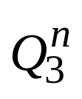







例: 用JK触发器，设计一个8421BCD码十进制计数器。
解：（1）建立原始状态图和原始状态表。
0 0 0 0 0 0 0 1 0 0 1 0 0 0 1 1 0 1 0 0 0 1 0 1 0 1 1 0 0 1 1 1 1 0 0 0 1 0 0 1 | 0 0 0 1 0 0 1 0 0 0 1 1 0 1 0 0 0 1 0 1 0 1 1 0 0 1 1 1 1 0 0 0 1 0 0 1 0 0 0 0

Slide 89
（2）求输出函数和激励函数。
Q₃Q₂
Q₃Q₂
 | 00 | 01 | 11 | 10
00 | 0 | 0 | d | 1
01 | 0 | 0 | d | 0
11 | 0 | 1 | d | d
10 | 0 | 0 | d | d
 | 00 | 01 | 11 | 10
00 | 0 | 1 | d | 0
01 | 0 | 1 | d | 0
11 | 1 | 0 | d | d
10 | 0 | 1 | d | d
Q₁Q₀
Q₁Q₀
Q₃^{n+1}
Q₂^{n+1}
Q₃Q₂
Q₃Q₂
 | 00 | 01 | 11 | 10
00 | 0 | 0 | d | 0
01 | 1 | 1 | d | 0
11 | 0 | 0 | d | d
10 | 1 | 1 | d | d
 | 00 | 01 | 11 | 10
00 | 1 | 1 | d | 1
01 | 0 | 0 | d | 0
11 | 0 | 0 | d | d
10 | 1 | 1 | d | d
Q₁Q₀
Q₁Q₀
Q₁^{n+1}
Q₀^{n+1}

Slide 90
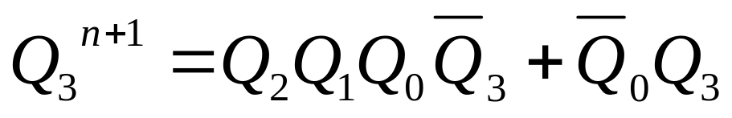
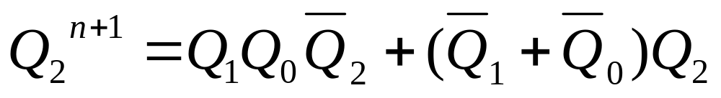
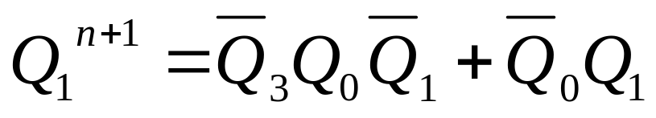
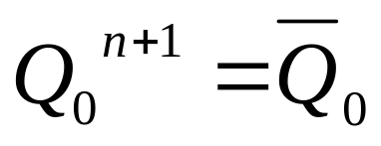
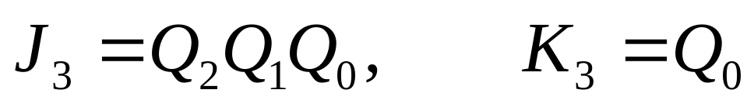
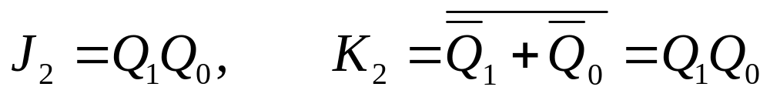
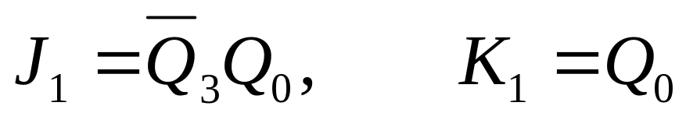
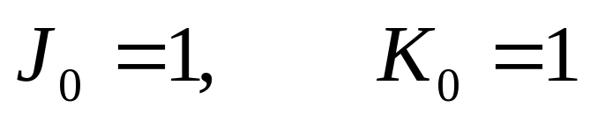
特征方程组：
激励函数：

Slide 91
（3）自启动检查。
Q₃Q₂
Q₃Q₂
 | 00 | 01 | 11 | 10
00 | 0 | 0 | d | 1
01 | 0 | 0 | d | 0
11 | 0 | 1 | d | d
10 | 0 | 0 | d | d
 | 00 | 01 | 11 | 10
00 | 0 | 1 | d | 0
01 | 0 | 1 | d | 0
11 | 1 | 0 | d | d
10 | 0 | 1 | d | d
Q₁Q₀
Q₁Q₀
Q₃^{n+1}
Q₂^{n+1}
Q₃Q₂
Q₃Q₂
 | 00 | 01 | 11 | 10
00 | 0 | 0 | d | 0
01 | 1 | 1 | d | 0
11 | 0 | 0 | d | d
10 | 1 | 1 | d | d
 | 00 | 01 | 11 | 10
00 | 1 | 1 | d | 1
01 | 0 | 0 | d | 0
11 | 0 | 0 | d | d
10 | 1 | 1 | d | d
Q₁Q₀
Q₁Q₀
Q₁^{n+1}
Q₀^{n+1}
1010→1011 1011→0100 1100→1101
1101→0100 1110→1111 1111→0000

Slide 92
为使电路不至于出现挂起现象，需要检查不在计数循环中的状态的转移关系。共有6个未使用的状态。凡在化简时被圈入的任意项，其取值为1，没有被圈入的任意项取值为0。从而得到这6个未使用状态的次态为：
1010→1011 1011→0100 1100→1101
1101→0100 1110→1111 1111→0000
14
15
11
10
0
1
2
3
4
13
12
9
8
7
6
5
状态转移关系图

Slide 93
（4）画逻辑图。
Q₀
Q₁
Q₂
& J₃
C
K₃
Q₃
J₀
C
K₀
& J₁
C
K₁
& J₂
C
& K₂
CP

Slide 94


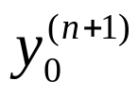
例: 设计一个三位串行输入输出移位寄存器。要求数据在移位寄存器中传输是由低位到高位依次进行的。该移位寄存器有一个输入端X，输出则为触发器状态输出。
解：（1）建立原始状态图和原始状态表。
y₂ | y₁ | y₀
 |  |  | x=0 |  |  | x=1
0 0 0 0 1 1 1 1 | 0 0 1 1 0 0 1 1 | 0 1 0 1 0 1 0 1 | 0 0 1 1 0 0 1 1 | 0 1 0 1 0 1 0 1 | 0 0 0 0 0 0 0 0 | 0 0 1 1 0 0 1 1 | 0 1 0 1 0 1 0 1 | 1 1 1 1 1 1 1 1

Slide 95
（2）求输出函数和激励函数。
xy₂
 | 00 | 01 | 11 | 10
00 | 0 | 0 | 0 | 0
01 | 0 | 0 | 0 | 0
11 | 1 | 1 | 1 | 1
10 | 1 | 1 | 1 | 1
y₁y₀
y₂^{n+1}
xy₂
xy₂
 | 00 | 01 | 11 | 10
00 | 0 | 0 | 0 | 0
01 | 1 | 1 | 1 | 1
11 | 1 | 1 | 1 | 1
10 | 0 | 0 | 0 | 0
 | 00 | 01 | 11 | 10
00 | 0 | 0 | 1 | 1
01 | 0 | 0 | 1 | 1
11 | 0 | 0 | 1 | 1
10 | 0 | 0 | 1 | 1
y₁y₀
y₁y₀
y₁^{n+1}
y₀^{n+1}

Slide 96
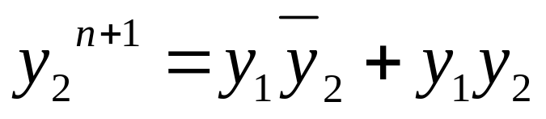
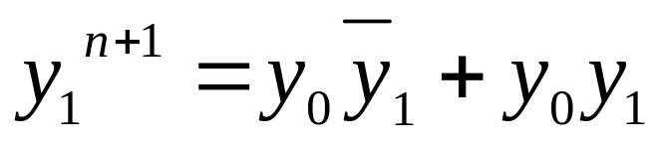
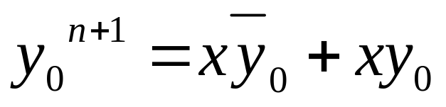
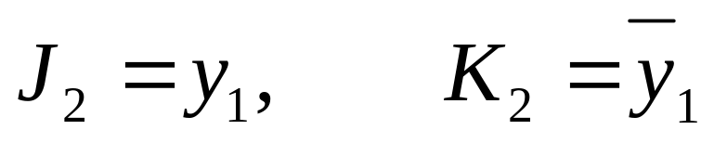
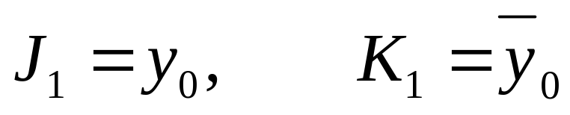
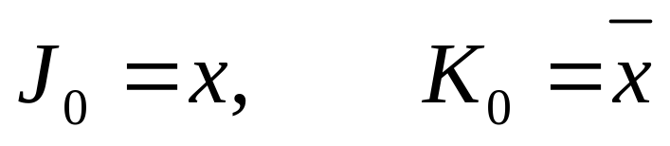
特征方程组：
激励函数：

Slide 97
（4）画逻辑图。
x
y₀
y₁
y₂
J₀
Q₀
J₁
Q₁
J₂
Q₂
C
C
C
1
K₀
K₁
K₂
CP

Slide 101
例:设计一序列信号发生器，产生序列1010010100……。
序列信号发生器就是用来产生序列电位和序列脉冲的逻辑部件。按其结构来分，序列信号发生器可分为计数型和移位型两种。

Slide 102
1、计数型序列信号发生器:
计数型序列信号发生器由计数器和组合电路来构成。计数器相当于组合电路的输入源，决定序列信号的长度，组合电路则在这个输入源的作用下产生序列信号。这时，计数器的输出可以供给几个组合电路，产生几种长度相同但是序列内容不同的序列信号。

Slide 103
计数型序列信号发生器的设计方法：
1、根据序列长度M确定触发器位数k，2^{k-1}<M≤2^{k}；
2、列状态表，状态表中输出要根据序列信号的要求来确定，有n个序列信号就列n个输出；
3、根据求得的激励函数和输出函数画出逻辑图。

Slide 105
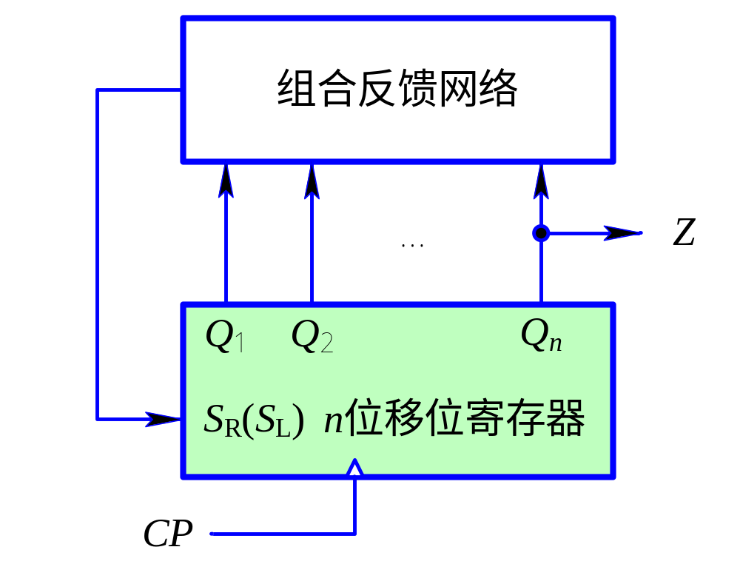
2、反馈移位型序列信号发生器:
反馈移位型序列信号发生器框图

Slide 106
移位型序列信号发生器的设计步骤：
①根据给定序列信号的长度M，由2^{k-1}<M≤2^{k}决定所需最少的触发器数目k。
②验证并确定实际需要的触发器数目k。对给定的序列信号每k位分为一组，选定一组后，向前移一位，按k位再取一组，总共取M组。如果这M组数字，都不重复，就可以使用已经选择的k；否则，就使k=k+1。再重复以上的过程，直到M组数字不再重复时，k值就可以确定下来。
③最后得到的M组数字，就是序列信号发生器的状态转移关系，将它们依次排列，得到序列信号发生器的状态转移表。状态转移表的右边是该状态下反馈信号。
④由状态转移表求反馈函数。
⑤检查未使用状态的转移关系，以满足自启动的要求。
⑥画逻辑图。

Slide 107
利用移位型序列信号发生器的设计方法对本例进行设计，触发器选用D触发器。
解：
（1）本例序列长度是5（10100），最小触发器数目是3。
（2）对序列信号每3位一组取信号，每取一组移一位，共取5组：101、010、100、001、010。出现了两次010。说明k＝3不能满足设计要求。再取k＝4。重新按4位一组信号，也取5组：1010、0100、1001、0010、0101。没有重复，确定k＝4。

Slide 108
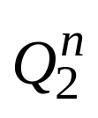
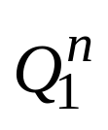
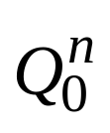
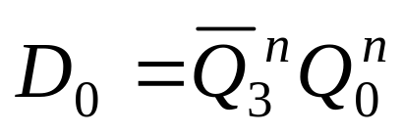
（3）列状态转移表。
（4）作D₀的卡诺图
Q₃Q₂
 | D₀
1 0 1 0 0 1 0 0 1 0 0 1 0 0 1 0 0 1 0 1 | 0 1 0 1 0
 | 00 | 01 | 11 | 10
00 | d | 1 | d | d
01 | d | 0 | d | 0
11 | d | d | d | d
10 | 1 | d | d | 0
Q₁Q₀
D₀的表达式：

Slide 109
（5）检查自启动。卡诺图中，没有被圈入的格的D₀值都是0，从而可以确定未使用状态的次态。确定所有状态的转移关系后，画出状态转移关系图。可以看出电路可以自启动。
Q₃Q₂
 | 00 | 01 | 11 | 10
00 | d | 1 | d | d
01 | d | 0 | d | 0
11 | d | d | d | d
10 | 1 | d | d | 0
3
4
Q₁Q₀
6
13
10
9
11
5
2
15
14
12
8
0
1
7

Slide 110

（6）画逻辑图。
Q₀
Q₁
Q₂
& D
C
D
C
D
C
D
C
CP

Slide 111
某产品的工艺流程如图3所示，共有4个阶段（A：注入；B：加热；C：喷氧；D：取出），共16个工序，假设每个工序所占的时间相等。请设计该产品的工艺流程控制电路。
0
1
2
3
4
5
6
7
8
9
10
11
12
13
14
15
16
A
B
C
D

Slide 114
例：有一个平交道口，各有红黄绿三色信号灯来控制交通，红灯表示禁止通行，黄灯表示过渡与警告，绿灯表示可以通行。每一条道路红灯亮32秒，绿灯亮28秒，黄灯亮4秒。当A道路红灯亮起时，B条道路的绿灯即刻亮起；28秒过后，B道路的绿灯灭掉，黄灯亮起；4秒后，B道路的黄灯灭掉，红灯亮起，同时A道路的绿灯亮起；然后A道路循环上述过程。请给出逻辑电路设计思路实现上述功能。

Slide 117
例:设计一个公路和铁路交叉路口交通控制电路，如下图所示。在P₁和P₂点设置两个压敏器件，当它承受火车的压力时，产生逻辑电平1，否则为0。为保证同一列火车不会同时压在两上压敏元件上，假设P₁和P_{2­}点相距较远。 A，B是两个栅门，要求火车任何部分位于P₁，P₂之间时，栅门A，B应同时关闭，否则栅门同时打开。压敏器件P₁，P₂的输出用x₁，x₂表示，它控制一电路，使其输出为Z，当Z＝1，栅门A，B关闭；当Z＝0，栅门A，B打开。
公路
A
P₁
P₂
西
B
东

Slide 118
解：（1）建立原始状态图、状态表。
公路
A
P₁
P₂
①火车尚未到来，这时x1x2＝00，输出Z＝0；
②火车由西向东行驶，并压在P1上，这时x1x2＝10，输出Z＝1；
③火车继续行驶且位于P1和P2之间，这时x1x2＝00，输出Z＝1；
④火车仍继续行驶，且压在P2上。这时x1x2＝01，输出Z＝1；
当火车离开P2后，这时x1x2＝00，输出Z＝0；
同理当火车由东向西行驶时，情况如下：
⑤输入x1x2＝01，输出Z＝1。
⑥输入x1x2＝00，输出Z＝1。
⑦输入x1x2＝10，输出Z＝1。
该电路共有7个状态，分别用S1，S2，S3，S4，S5，S6，S7表示。
西
B
东

Slide 119
10/1
01/1
S₂
S₅
00/0
00/1
00/1
10/1
01/1
S₃
S₁
S₆
00/1
00/1
01/1
00/0
00/0
10/1
S₄
S₇
01/1
10/1
X1X2/Z
P1P2/Z
原始状态图

Slide 120
10/1
01/1
S₂
S₅
00/0
00/1
10/1
01/1
00/1
S₃
S₁
S₆
00/1
00/1
01/1
00/0
00/0
S₄
S₇
10/1
原始状态表
01/1
10/1
现态 | 次态/输出
 | x₁x₂=00 | x₁x₂=01 | x₁x₂=11 | x₁x₂=10
S₁ S₂ S₃ S₄ S₅ S₆ S₇
现态 | 次态/输出
 | x₁x₂=00 | x₁x₂=01 | x₁x₂=11 | x₁x₂=10
S₁ S₂ S₃ S₄ S₅ S₆ S₇ | S₁/0 S₃/1 S₃/1 S₁/0 S₆/1 S₆/1 S₁/0 | S₅/1 d/d S₄/1 S₄/1 S₅/1 d/d d/d | d/d d/d d/d d/d d/d d/d d/d | S₂/1 S₂/1 d/d d/d d/d S₇/1 S₇/1

Slide 121
（2）状态化简。表中状态和输出都存在无关项，这是一个不完全给定的状态表，可利用相容的概念进行化简。由表可见，S2和S3，S4和S7，S5和S6是相容状态，可以合并。这样就得出最小化状态表如下表所示。
现态 | 次态/输出
 | x₁x₂=00 | x₁x₂=01 | x₁x₂=11 | x₁x₂=10
S₁ S₂ S₃ S₄ S₅ S₆ S₇ | S₁/0 S₃/1 S₃/1 S₁/0 S₆/1 S₆/1 S₁/0 | S₅/1 d/d S₄/1 S₄/1 S₅/1 d/d d/d | d/d d/d d/d d/d d/d d/d d/d | S₂/1 S₂/1 d/d d/d d/d S₇/1 S₇/1
现态 | 次态/输出
 | x₁x₂=00 | x₁x₂=01 | x₁x₂=11 | x₁x₂=10
S₁ S₂ S₄ S₅ | S₁/0 S₂/1 S₁/0 S₅/1 | S₅/1 S₄/1 S₄/1 S₅/1 | d/d d/d d/d d/d | S₂/1 S₂/1 S₄/1 S₄/1

Slide 122
（3）状态分配。由以上分析可知本电路有4个状态，所以触发器个数n＝2，状态分配为S1＝00，S2＝01，S4＝11，S5＝10。
最小化二进制状态表
现态 | 次态/输出
 | x₁x₂=00 | x₁x₂=01 | x₁x₂=11 | x₁x₂=10
S₁ S₂ S₄ S₅ | S₁/0 S₂/1 S₁/0 S₅/1 | S₅/1 S₄/1 S₄/1 S₅/1 | d/d d/d d/d d/d | S₂/1 S₂/1 S₄/1 S₄/1
Q₂Q₁ | Q₂^{n+1} Q₁^{n+1}/Z
 | x₁x₂=00 | x₁x₂=01 | x₁x₂=11 | x₁x₂=10
00 01 11 10 | 00/0 01/1 00/0 10/1 | 10/1 11/1 11/1 10/1 | d/d d/d d/d d/d | 01/1 01/1 11/1 11/1

Slide 123
（4）选择触发器类型，确定其激励函数和输出函数Z。画出两个触发器的次态卡诺图及输出Z的卡诺图。
x₁x₂
 | 00 | 01 | 11 | 10
00 | 0 | 1 | d | 0
01 | 0 | 1 | d | 0
11 | 0 | 1 | d | 1
10 | 1 | 1 | d | 1
Q₂Q₁
Q₂^{n+1}
x₁x₂
x₁x₂
 | 00 | 01 | 11 | 10
00 | 0 | 0 | d | 1
01 | 1 | 1 | d | 1
11 | 0 | 1 | d | 1
10 | 0 | 0 | d | 1
 | 00 | 01 | 11 | 10
00 | 0 | 1 | d | 1
01 | 1 | 1 | d | 1
11 | 0 | 1 | d | 1
10 | 1 | 1 | d | 1
Q₂Q₁
Q₂Q₁
Q₁^{n+1}
Z

Slide 124
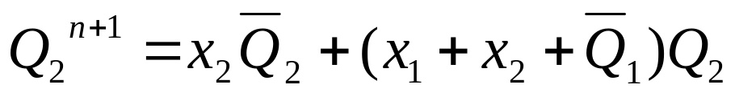
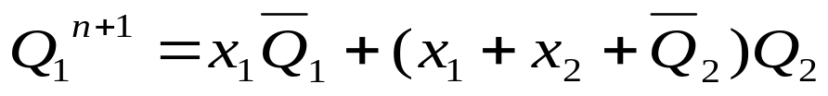
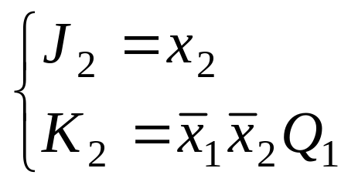
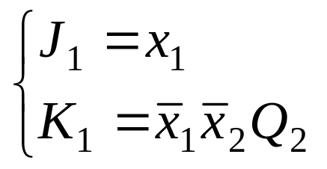
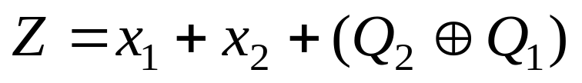
特征方程组：
激励函数：
输出函数：

Slide 125
（5）画出逻辑电路图。根据上述激励函数和输出方程画出逻辑电路图。
x₁
x₂
≥1
Z
1
1
＝1
Q₂
Q₁
K₂
J₂ &
K₁
J₁ &
CP

Slide 126
时序逻辑电路应用举例1
《数字逻辑电路》
设计串行比较器。串行比较器对两个位数相同的二进制数A，B进行比较，如果A>B，则输出Z1Z0=10，A<B则输出Z1Z0=01，A=B则输出Z1Z0=00。

Slide 127
时序逻辑电路应用举例1
《数字逻辑电路》
分析：根据题意，电路的输入为两个位数相同的数据A，B；输出为Z1Z0，状态A>B用S1，A<B用S2，A=B用S0表示。画出状态转换图如下：
00,11/00
00,01,10,11/10
00,01,10,11/01
10/10
S₁
S₂
S₀
01/01
AB/Z₁Z₂

Slide 128
《数字逻辑电路》
00,11/00
00,01,10,11/10
00,01,10,11/01
10/10
S₁
S₂
S₀
01/01
AB/Z₁Z₂
y₁y₀ | y₁^{n+1}y₀^{n+1}/Z₁Z₀
 | AB=00 | AB=01 | AB=11 | AB=10
S₀
S₁
S₂
 | S₀/00 | S₂/00 | S₀/00 | S₁/00
 | S₁/10 | S₁/10 | S₁/10 | S₁/10
 | S₂/01 | S₂/01 | S₂/01 | S₂/01

Slide 129
时序逻辑电路应用举例2
《数字逻辑电路》
设计一简易保密门。一个用两个按钮X1 X2 控制的保密门，仅当按以下次序操作时才能打开：（1）同时按一下X1和X2；（2）先按一下X1再按一下X2；（3）先按一下X2再按一下X1；（4）同时按一下X1和X2。操作时，如果有一项不符，必须从头启动才有可能把门打开，而且在进行（3）和（4）操作时有误，还要发出报警信号。

Slide 130
《数字逻辑电路》
解：设F1为开门信号，F2为报警信号；
X1X2为两个按钮输入； S0为起始状态。
根据题意画出的状态转换图如下：
00/00
00,01,
10/00
00/00
11/10
11/00
S₅
S₀
S₁
01,10/01
01,11/00
10/00
01,11/01
10/00
X₁X₂/F₁F₂
10,11/01
10,11/00
S₄
S₃
S₂
01/00
01/00
00/00
00/00
00/00

Slide 131
《数字逻辑电路》
00/00
00,01,
10/00
00/00
11/10
S₀
11/00
S₁
S₅
01,10/01
01,11/00
10/00
01,11/01
10/00
X₁X₂/F₁F₂
10,11/01
10,11/00
S₄
S₃
S₂
01/00
01/00
00/00
00/00
00/00
 | S₀/00 | S₀/00 | S₁/00 | S₀/00
 | S₁/00 | S₀/00 | S₀/00 | S₂/00
 | S₂/00 | S₃/00 | S₀/00 | S₀/00
 | S₃/00 | S₄/00 | S₀/01 | S₀/01
 | S₄/00 | S₀/01 | S₀/01 | S₅/00
 | S₅/00 | S₀/01 | S₀/10 | S₀/01
y₁y₂ | y₁^{n+1}y₂^{n+1}/F₁F₂
 | X₁X₂=00 | X₁X₂=01 | X₁X₂=11 | X₁X₂=10
S₀
S₁
S₂
S₃
S₄
S₅

Slide 132
时序逻辑电路应用举例3
《数字逻辑电路》
设计简易自动售铅笔机。它的投币口每次只能投入一角或五角的硬币，投入四个一角硬币机器给出一只铅笔；投入一个五角硬币机器给出一只铅笔的同时找回（并且只能找回）一个一角硬币。

Slide 133
《数字逻辑电路》
分析：
输入变量：投入硬币；投入一角硬币 A=1，未投入A=0；投入五角硬币 B=1，未投入B=0；
输出变量：给出铅笔 X=1，否则X=0；给出一角硬币 Y=1，否则Y=0。
设未投入硬币前的状态为S0，投入一个一角硬币后状态为S1，投入两角后状态为S2，投入三角后状态为S3在S3状态下再投入一角硬币，则状态应返回S0的同时，使X=1。在任何状态下投入五角硬币，状态返回S0的同时，使X=1，Y=1。所以电路应有4个不同的状态，2个输入变量和2个输出变量。

Slide 134
《数字逻辑电路》
根据上述分析，得出状态转换图如下：
01/11
00/00
01/11
10/00
S₀
S₁
00/00
01/11
10/10
01/11
10/00
AB/XY
00/00
S₃
S₂
00/00
10/00

Slide 135
《数字逻辑电路》
01/11
00/00
01/11
10/00
S₀
S₁
00/00
01/11
10/10
01/11
10/00
AB/XY
00/00
S₃
S₂
00/00
10/00
y₁y₂ | y₁^{n+1}y₂^{n+1}/XY
 | AB=00 | AB=01 | AB=10 | AB=11
S₀ | S₀/00 | S₀/11 | S₁/00 | ×
S₁ | S₁/00 | S₀/11 | S₂/00 | ×
S₂ | S₂/00 | S₀/11 | S₃/00 | ×
S₃ | S₃/00 | S₀/11 | S₀/10 | ×

Slide 136
6.17、用JK触发器设计一个最简的同步时序电路。该电路能使得电子鼠顺利走出迷宫。电子鼠操作如下：
（1）当遇到障碍物时，电子鼻输出为1，否则输出0；
（2）Z1，Z2为两控制线，Z1 = 1时向左转，Z2 = 1时向右转。
画出状态图，求出各触发器的激励卡诺图和电路输出卡诺图；触发器的输激励方程和电路的输出方程；画出电路图。
电子鼻

